Slide 1
Postulats de la mécanique quantique. Conséquences.
Niveau : L3

Slide 3
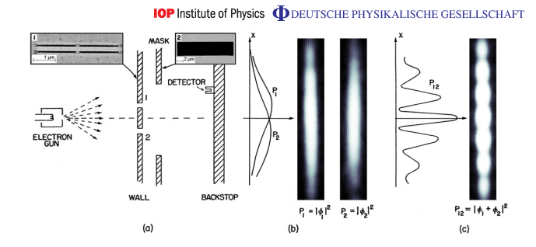
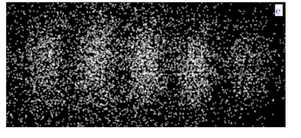
Fente Young par des électron
Imaginé par Feynman et réalisé en 2013
Controlled double-slit electron diffraction
Roger Bach3,1, Damian Pope2, Sy-Hwang Liou1 and Herman Batelaan3,1
Published 13 March 2013 • © IOP Publishing and Deutsche Physikalische Gesellschaft

